Slide 1
KHỞI ĐỘNG

Slide 2
GIẢI Ô CHỮ
1
B | A | N | B | E
2
G | I | A | D | I | N | H
3
S | I | E | N | G | N | A | N | G
4
S | O | T | H | I | C | H
5
H | A | N | H | P | H | U | C
6
D | O | A | N | K | E | T
7
L | A | O | D | O | N | G

Slide 3


KHÁM PHÁ
BẢN THÂN
(tiết 1,2)

Slide 4
Part one
XÁC ĐỊNH TÍNH CÁCH
CỦA BẢN THÂN

Slide 5

XÁC ĐỊNH MỘT SỐ NÉT TÍNH CÁCH CỦA EM
02
06
Thân thiện
Vui vẻ
Tự tin
04
11
01
Hung dữ
Nhanh nhẹn
05
Cẩn thận,...
Thông minh
03
08
07
Lầm lì, ít nói
Luộm thuộm
10
Chậm chạp
Khó tính
09

Slide 6
CHỈ RA NHỮNG ĐIỂM MẠNH, ĐIỂM YẾU TRONG NÉT TÍNH CÁCH CỦA EM
02
06
Thân thiện
Vui vẻ
Tự tin
04
11
01
Hung dữ
Nhanh nhẹn
05
Cẩn thận,...
Thông minh
03
08
07
Lầm lì, ít nói
Luộm thuộm
10
Chậm chạp
Khó tính
09

Slide 7
ĐIỂM MẠNH
ĐIỂM YẾU
Tự tin
Chậm chạp
Vui vẻ
Khó tính
Nhanh nhẹn
Lầm lì, ít nói
Thông minh
Luộm thuộm
Cẩn thận,...
Thân thiện
Hung dữ

Slide 8
THẢO LUẬN VỀ CÁCH XĐ TÍNH CÁCH CỦA EM
LẮNG NGHE NHẬN XÉT CỦA NHỮNG NGƯỜI
XUNG QUANH
Bạn bè, người thân góp ý, nhận xét tính cách của em,…
DỰA VÀO HÀNH VI, THÓI QUEN, CÁCH ỨNG XỬ
CỦA BẢN THÂN TRONG CS HÀNG NGÀY
Dựa vào những hành vi của chính mình trong cuộc sống hàng ngày
QUA NHỮNG BÀI TEST TÂM LÝ
Thông qua những bài test nhanh, chúng ta có thể thấy được tính cách của chính mình

Slide 9
Để xác định được tính cách của bản thân, chúng ta cần căn cứ vào những hành vi, thói quen, cách ứng xử,... của bản thân trong cuộc sống hằng ngày, căn cứ vào kết quả học tập, lao động, giao tiếp, hoạt động xã hội của bản thân; đồng thời lắng nghe nhận xét của những người thân thiết, gần gũi về mình.

Slide 10
Đề xuất những biện pháp phát huy điểm mạnh, hạn chế điểm yếu?

Slide 11
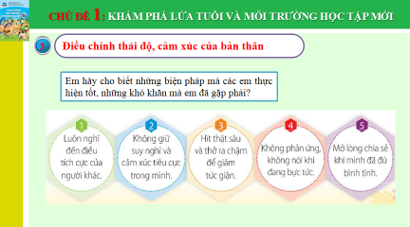
MỘT SỐ BIỆN PHÁP
+ Đánh giá đúng về điểm mạnh và điểm yếu trong tính cách của bản thân;
+ Lắng nghe, tiếp nhận góp ý của người khác;
+ Thay đổi từ những hành động, việc làm nhỏ nhất;
+ Duy trì thực hiện những thói quen tốt;
+Kiên trì thực hiện những việc làm để thay đổi thói quen, tính cách chưa tốt
+ Suy nghĩ tích cực, tự động viên, khích lệ bản thân;...

Slide 12
+ Mỗi người đều có điểm mạnh và điểm yếu riêng
+ Chúng ta cần có những cách thức cụ thể để phát huy điểm mạnh, hạn chế điểm yêu, ngày càng hoàn thiện bản thân mình.

Slide 13





Slide 14
KHÁM PHÁ
BẢN THÂN (T3)

Slide 15
GÓC TRANH BIỆN
ĐÚNG.
Vì sao?
TRONG GIỜ KIỂM TRA A HỎI BÀI B THÌ B KHÔNG TRẢ LỜI, VÀ BÀI KTRA ĐÓ A BỊ ĐIỂM THẤP. NGUYÊN NHÂN CHÍNH LÀ DO BẠN B.
SAI.
Vì sao?
Notes:
GV CHIA LỚP THÀNH 4 NHÓM, NHÓM 1-3 ĐỒNG Ý, NHÓM 2-4 KHÔNG ĐỒNG Ý. VÀ BẮT ĐẦU PHẢN BIỆN VỚI NHAU ĐỂ NÊU RA QUAN ĐIỂM CÁ NHÂN CỦA MÌNH.

Slide 16
Part two
TÌM HIỂU VỀ QUAN ĐIỂM SỐNG

Slide 17

QUAN ĐIỂM SỐNG LÀ GÌ? QUAN ĐIỂM SỐNG SẼ ẢNH HƯỞNG, CHI PHỐI LỐI SỐNG, CÁCH HÀNH ĐỘNG, ỨNG XỬ CỦA CÁ NHÂN NHƯ THẾ NÀO? VD.
THẢO LUẬN
KHĂN TRẢI BÀN

Slide 18
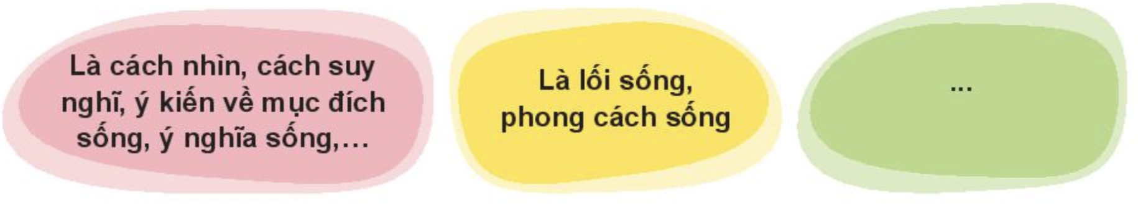
THẢO LUẬN VỀ QUAN ĐIỂM SỐNG

Slide 19

QUAN ĐIỂM SỐNG
KHÁI NIỆM
QUAN ĐIỂM SỐNG LÀ CÁCH NHÌN NHẬN, CÁCH SUY NGHĨ, Ý KIẾN VỀ CUỘC SỐNG, MỤC ĐÍCH SỐNG, Ý NGHĨA, GIÁ TRỊ CỦA CỘC SỐNG, VỀ CÁCH SỐNG, LỐI SỐNG
QUAN ĐIỂM SỐNG CỦA CÁ NHÂN RẤT QUAN TRỌNG, NÓ SẼ ĐỊNH HƯỚNG, CHI PHỐI LỐI SỐNG, CÁCH HÀNH ĐỘNG, ỨNG XỬ CỦA CÁ NHÂN ĐÓ.

Slide 20
NÊU QUAN ĐIỂM SỐNG CỦA BẢN THÂN EM?
VIẾT RA NOTE VÀ DÁN LÊN BẢNG

Slide 21
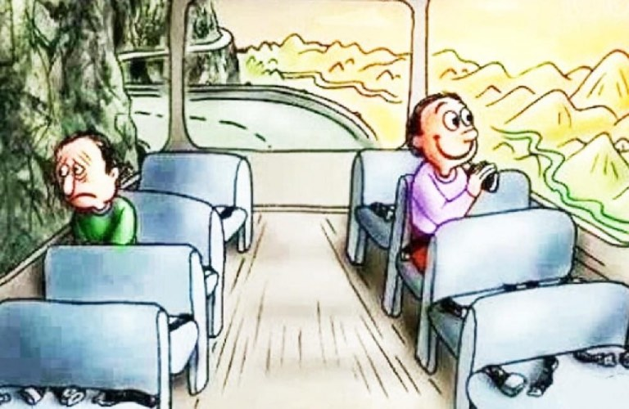
GÓC TRANH BIỆN
ĐỒNG Ý.
Vì sao?
KHÔNG ĐỒNG Ý.
Vì sao?
Notes:
GV CHIA LỚP THÀNH 4 NHÓM, NHÓM 1-3 ĐỒNG Ý, NHÓM 2-4 KHÔNG ĐỒNG Ý. VÀ BẮT ĐẦU PHẢN BIỆN VỚI NHAU ĐỂ NÊU RA QUAN ĐIỂM CÁ NHÂN CỦA MÌNH.

Slide 22
- Mỗi người có thể có những quan điểm sống khác nhau, có quan điểm sống tích cực, quan điểm sống tiêu cực
- Quan điểm sống tích cực sẽ định hướng cho chúng ta lối sống và cách suy nghĩ tích cực.

Slide 23


Slide 24
KHÁM PHÁ
BẢN THÂN (T4)

Slide 25

ĐÓNG KỊCH: “BẠN ĐẾN NHÀ CHƠI”

Slide 26
Thảo luận tình huống

Slide 27
Part tree
TÌM HIỂU VỀ SỰ CHỦ ĐỘNG TRONG HỌC TẬP VÀ GIAO ẾPÊP

Slide 28




01
Ở trường, lớp
02
CHIA SẺ VỚI CÁC BẠN VỀ SỰ CHỦ ĐỘNG TRONG HỌC TẬP, GIAO TIẾP
nts
Ở nhà
03
Thực tiễn xã hội
04
Ở các trung tâm, câu lạc bộ

Slide 29
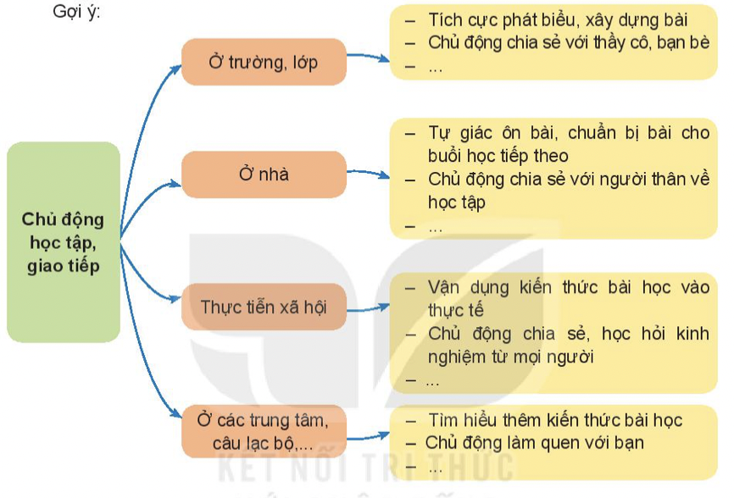
Notes:
HOẠT ĐỘNG THEO KĨ THUẬT KHĂN TRẢI BÀN: GV cho học ính thảo luận, chia sẻ về biểu hiện của sự chủ động trong học tập và giao tiếp. Sau đó dán phần trình bày lên bảng và đại diện mỗi nhóm sẽ trình bày. (HS làm theo gợi ý sgk)

Slide 30




Slide 31

CHỦ ĐỘNG TRONG HỌC TẬP
Sáng tạo, chủ động đề xuất những những sáng kiến mới trong quá trình học tập,…
Thường xuyên hoàn thành nhiệm vụ GVBM giao phó
Tích cực phát biểu, xây dựng bài.
Chủ động chia sẻ với thầy cô, bạn bè về những vấn đề cần góp ý, thảo luận
Notes:
GV KẾT LUẬN

Slide 32

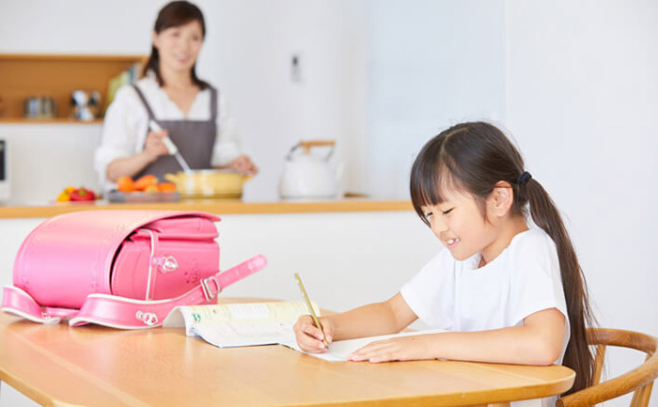
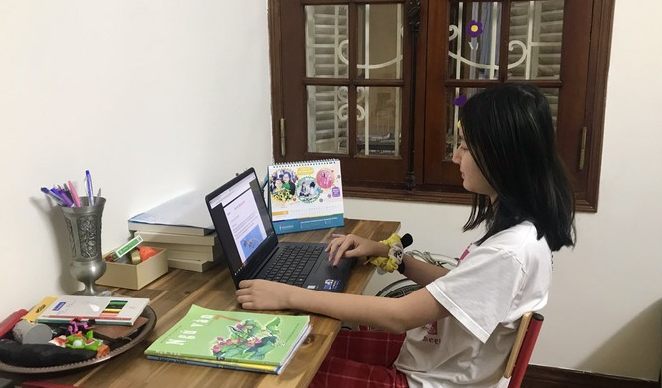
CHỦ ĐỘNG, TỰ GIÁC TRONG HỌC TẬP Ở NHÀ

Slide 33


CHỦ ĐỘNG KHI Ở NHÀ
Tự giác ôn bài, chuẩn bị bài cho buổi học tiếp theo
01
02
Chủ động chia sẻ với người thân về kết quả học tập
Chủ động nhờ sự giúp đỡ, góp ý, hướng dẫn của người thân khi gặp khó khăn trong học tập
03
04
Tự đề xuất ý kiến, sở thích, năng khiếu học tập, lựa chọn nghề nghiệp của bản thân cho gia đình

Slide 34
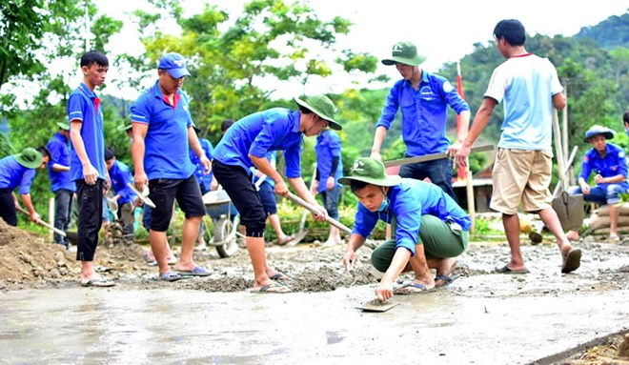
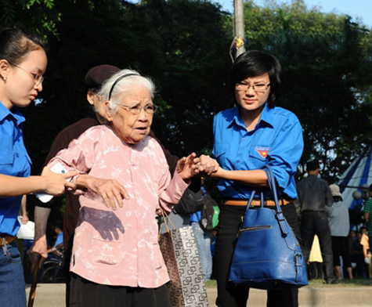
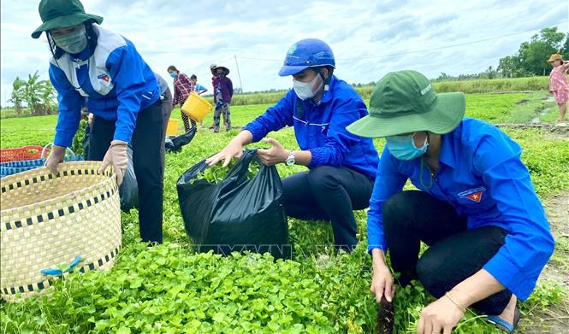
Vận dụng những kiến thức đã học vào thực tiễn cuộc sống

Slide 35

TRONG THỰC TIỄN XÃ HỘI
01
Vận dụng những kiến thức, bài học vào thực tế
02
Chủ động chia sẻ, học hỏi kinh nghiệm từ mọi người
03
Đề xuất ra những sáng kiến kinh nghiệm mới để áp dụng vào đời sống xã hội

Slide 36
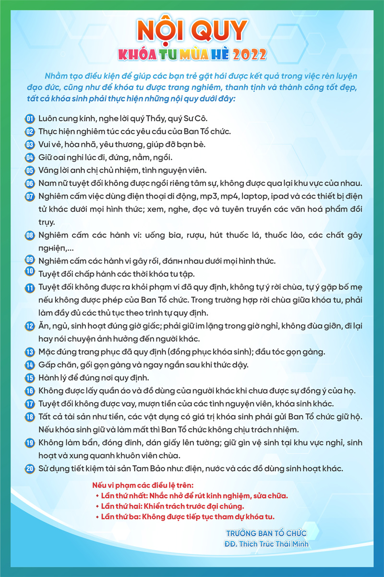
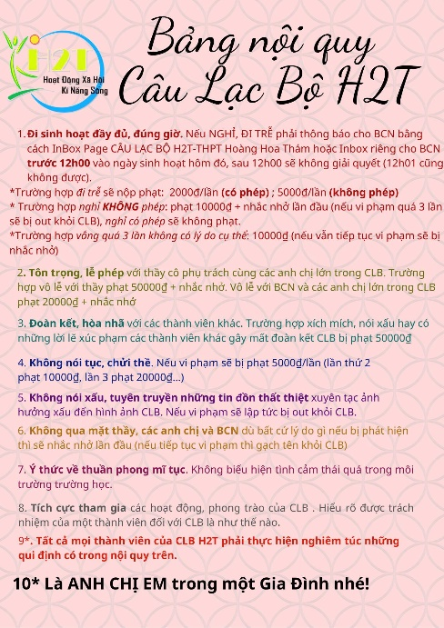


Slide 37



Ở CÁC TRUNG TÂM, CLB
Tìm hiểu thêm những kiến thức mới
01
Chủ động làm quen với các bạn
02
03
Thực hiện tốt các nội quy, quy định riêng của CLB, TT,…

Slide 38
THẢO LUẬN
Em đã chủ động trong giao tiếp chưa? Chia sẻ những thuận lợi và khó khăn của bản thân khi thể hiện sự chủ động?

Slide 39
THẢO LUẬN
Chủ động trong học tập và giao tiếp có lợi gì cho bản thân?

Slide 40
Chủ động trong các môi trường học tập và giao tiếp khác nhau tạo cho ta nhiều cơ hội tiếp nhận tri thức, có nhiều kĩ năng trong giao tiếp, giúp ta thực hiện tốt mục tiêu đề ra,...

Slide 41
SỰ TỰ CHỦ

Slide 42




Những người gắn kết với nhau bởi họ có chung một đặc điểm tính cách, có thể hoà hợp với nhau và sẵn sàng chia sẽ với nhau mọi vui buồn trong cuộc sống thì gọi là gì?
1
Bạn nhận được một tràng vỗ tay

Slide 43
Nơi mà chúng ta sinh ra và được nuôi dưỡng đến tận hôm nay?
2
Bạn nhận được một điểm cộng

Slide 44
Để gặt hái được những điểm 10 trong học tập thì chúng ta cần phải?
3
Bạn nhận được một que kẹo

Slide 45
Những hoạt động thường xuyên hoặc theo thói quen để đem lại cho con người niềm vui, sự phấn khởi trong khoảng thời gian thư giãn. Đó là…?
4
Bạn nhận được điểm Đ

Slide 46
Cảm giác khi chúng ta được ba mẹ thương yêu, quan tâm, thấu hiểu?
5
Bạn nhận được một cái ôm từ các bạn tổ 1

Slide 47
Một cây làm chẳng nên non Ba cây chụm lại nên hòn núi cao.
6
Bạn nhận được một cái bắt tay từ bạn Chí Bảo
Câu ca dao này nói lên sức mạnh của sự…?

Slide 48
… là vinh quang?
7
Bạn được quyền chọn 1 bạn hát 1 bài
(Nằm 1 trong các điều Bác Hồ dạy)

